Slide 1
Digitalizacija DELOVNEGA NALOGA ZA FIZIOTERAPIJO
Strokovno srečanje ZFS
Oktober, 2024
Nikolina Plevnjak, Simon Indihar
Nacionalni inštitut za javno zdravje
Center za informatiko v zdravstvu
enarocanje@nijz.si
https://www.ezdrav.si

Slide 2
Teme predstavitve
eZdravje (CRPP, zVem, Evidenca uporabnikov eZdravja, …)
eNaročanje
e-DN FT
Vsebina, postopki, …
Roki
Tema predavanja NI:
Obračun in plačevanje storitev (ZZZS)
Predpisi – na primer Pravilnik o naročanju in upravljanju čakalnih seznamov ter najdaljših dopustnih čakalnih dobah (MZ)
Delovanje lokalnih sistemov – ponudniki lokalnih rešitev

Slide 3
eZdravje v Sloveniji
Sistem eZdravje združuje vrsto elektronskih rešitev za varnejše in učinkovitejše zdravstvene storitve
NIJZ upravlja nacionalne rešitve eZdravja od 1.dec 2015
Prednosti, ki jih prinaša eZdravje so zmanjšanje administrativnih stroškov ter učinkovito obvladovanje zajetih zdravstvenih podatkov
Cilj eZdravja je uvedba sodobnih in večstransko uporabnih informacijskih rešitev v poslovanje slovenskega zdravstvenega sistema ter povezava lokalnih informacijskih sistemov v funkcionalen zdravstveni informacijski sistem

Slide 4
Rešitve eZdravja
eRecept - elektronsko predpisovanje zdravil
eNaročanje - elektronsko napotovanje in naročanje pacientov
CRPP - centralni register podatkov o pacientih
portal zVEM - portal zVEM (zdravje vse na enem mestu)
portal zVEMPlus - rešitve za profesionalne uporabnike
zNET - varno zdravstveno računalniško omrežje
Teleradiologija - izmenjava radiološkega gradiva
EUEZ - Evidenca uporabnikov eZdravja
opis ostalih rešitev eZdravja dostopen na spletni strani https://ezdrav.si/

Slide 5
CRPP
Centralni register podatkov o pacientih (CRPP) je enotni sistem za zbiranje in izmenjavo zdravstvenih podatkov o pacientih s stalnim ali začasnim prebivališčem v Republiki Sloveniji.
Namenjen je vsem izvajalcem zdravstvenih dejavnosti.
Namen CRPP je omogočiti elektronsko izmenjavo zdravstvenih podatkov med izvajalci zdravstvene dejavnosti tako, da bodo podatki dostopni vsem, ki obravnavajo paciente.
Nov Pravilnik o pooblastilih za obdelavo podatkov v CRPP

Slide 6
Vrste zdravstvene dokumentacije (pdf)
ambulantni (specialistični) izvid
odpustno pismo
mikrobiološki izvid
izvid histopatološke preiskave
radiološki izvidi: CT, MR, RTG, UZ, nuklearna medicina
laboratorijski izvid
fizioterapevtsko poročilo (v nestrukturirani obliki – pdf, doc, …)

Slide 7
Pogoji dostopa do podatkov v CRPP
Vključenost izvajalca v varno zdravstveno omrežje zNET.
Delodajalec mora zdravstvenemu delavcu dodeliti dostop do lokalnega informacijskega sistema, ki se povezuje s CRPP.
Registracija zdravstvenega delavca v RIZDDZ (poklicna skupina, organizacija, VZD).
Pridobitev kvalificiranega digitalnega potrdila – registracija v bazi uporabnikov eZdravja.
Zdravstveni delavec se v CRPP vsakokrat prijavi s kvalificiranim digitalnim potrdilom.
Obstaja revizijska sled za vsak posamezni dostop (kdo, kdaj, kakšne vrste podatkov).

Slide 8
Evidenca uporabnikov eZdravja (EUEZ)
evidenca uporabnikov eZdravja – (ZZPPZ)
centralna zbirka uporabnikov eZdravja
strokovni uporabniki (zdravniki, medicinske sestre, ostali zdravstveni delavci …)
druge vrste uporabnikov (nadzorniki, administrativno osebje …)
državljani (portal zVEM)
izvajalci zdravstvene dejavnosti (organizacije)
repozitorij pravic in aplikacij
avtentikacija in avtorizacija
več kot 530.000 uporabnikov in 2.800 aktivnih IZD

Slide 9
Informacijska rešitev eNaročanje
eNaročanje je informacijski sistem za namene elektronske napotitve in elektronskega naročanja na zdravstvene storitve iz primarne na sekundarno in terciarno raven (z e-DN FT tudi na primarno raven) in znotraj sekundarne in terciarne ravni

Slide 10
Terminologija
eNaročanje – informacijski sistem
e-naročanje – postopek e-naročanja pacientov
e- napotnica – elektronska napotna listina - napotnica
eDN FT – informacijska rešitev v okviru eNaročanja
e-DN FT - elektronska napotna listina – DN za fizioterapijo

Slide 11
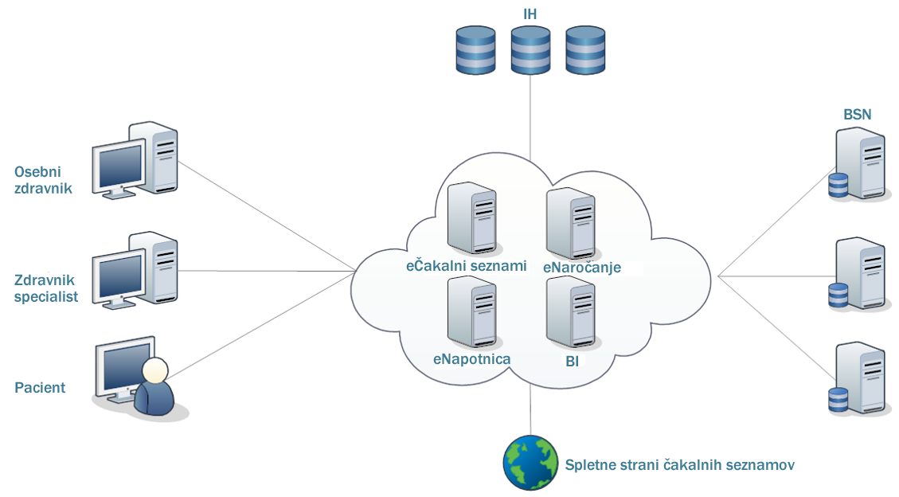
Arhitektura rešitve eNaročanje
CRPP
Centralni sistem eNaročanja
Lokalni sistemi
EUEZ
EUEZ
EUEZ
zVem
Fizioterapevti (čakalne knjige, seznami, termini, …)
e-DN FT:
novi uporabniki – fizioterapevti
nova zbirka – e-DN FT

Slide 12
eNaročanje - proces
naročanje
FTH obravnava
fizioterapevt
pacient, zdravnik, med. sestra .
izdajanje e-DN FT
napotovalec
centralna baza
hranjenje e-DN FT
zVEM
Čakalne dobe
Vrste zdravstvenih storitev
pacient

Slide 13
Šifrant Vrste zdravstvenih storitev (VZS)
Poročanje o čakalnih dobah je avtomatsko za označene VZS.
VZS je obvezen podatek na e-napotni listini.
Dogovor glede VZS za e-DN FT.
Naziv VZS | Dovoljeno eNaročanje | Predmet spremljanja čakalnih vrst
2574 - Fizioterapevtska obravnava | NE | DA
2575 - Specialna fizioterapevtska obravnava - Limfna drenaža, obravnava primarnega in sekundarnega limfedema | NE | DA
2576 - Specialna fizioterapevtska obravnava – Manualna terapija zahtevnih okvar mišično-skeletnega sistema | NE | DA
2577 - Specialna fizioterapevtska obravnava – Nevrofizioterapija odraslih | NE | DA
2578 - Specialna fizioterapevtska obravnava – Nevrofizioterapija otrok | NE | DA
2579 - Specialna fizioterapevtska obravnava – Mišično-skeletna fizioterapija zahtevnih okvar mišično-skeletnega sistem | NE | DA
2772 - Fizioterapevtska obravnava otroka | NE | DA
Spremembe obstoječih VZS šifer iz XXXX v XXXXP in XXXXK za vse fizioterapevtske VZSje
Aktualna verzija VZS šifranta dosegljiva: https://nijz.si/podatki/klasifikacije-in-sifranti/sifrant-vrst-zdravstvenih-storitev-vzs/

Slide 14
VZS fizioterapija
Šifra VZS | Naziv VZS | Dovoljeno eNaročanje | Predmet spremljanja čakalnih seznamov | Način napotitve | Vrsta napotne listine
2574P | Fizioterapevtska obravnava - prvi obisk | DA | DA | 2 | 207
2574K | Fizioterapevtska obravnava - ponovni obisk | NE | DA | 2 | 207
2575P | Specialna fizioterapevtska obravnava - Limfna drenaža, obravnava primarnega in sekundarnega limfedema - prvi obisk | DA | DA | 2 | 207
2575K | Specialna fizioterapevtska obravnava - Limfna drenaža, obravnava primarnega in sekundarnega limfedema - ponovni obisk | NE | DA | 2 | 207
2576P | Specialna fizioterapevtska obravnava - Manualna terapija zahtevnih okvar mišično-skeletnega sistema - prvi obisk | DA | DA | 2 | 207
2576K | Specialna fizioterapevtska obravnava - Manualna terapija zahtevnih okvar mišično-skeletnega sistema - ponovni obisk | NE | DA | 2 | 207
2577P | Specialna fizioterapevtska obravnava - Nevrofizioterapija odraslih - prvi obisk | DA | DA | 2 | 207
2577K | Specialna fizioterapevtska obravnava - Nevrofizioterapija odraslih - ponovni obisk | NE | DA | 2 | 207
2578P | Specialna fizioterapevtska obravnava - Nevrofizioterapija otrok - prvi obisk | DA | DA | 2 | 207
2578K | Specialna fizioterapevtska obravnava - Nevrofizioterapija otrok - ponovni obisk | NE | DA | 2 | 207
2579P | Specialna fizioterapevtska obravnava - Mišično-skeletna fizioterapija zahtevnih okvar mišično-skeletnega sistem - prvi obisk | DA | DA | 2 | 207
2579K | Specialna fizioterapevtska obravnava - Mišično-skeletna fizioterapija zahtevnih okvar mišično-skeletnega sistem - ponovni obisk | NE | DA | 2 | 207
Delovni nalog fizioterapija
Napotitev z delovnim nalogom

Slide 15
e-napotna listina (e-DN FT)
Izdela ga osebni zdravnik ali napotni zdravnik, ki ima s strani osebnega zdravnika podeljeno pooblastilo za to.
Ob shranjevanju se preverja obstoj vseh obveznih podatkov (VZS!).
Možno je dodajanje manjših elektronskih prilog (do 10 MB).
e-DN FT se mora podpisati z varnim elektronskim podpisom zdravnika (s profesionalne kartice, podpis s PIN, dovoljena tudi druga digitalna potrdila).
Ob prejemu papirnega DN FT se po vnosu v lokalni informacijski sistem ta shrani v centralnem sistemu eNaročanja kot e-DN FT.
e-DN FT se kot dokumenti shranijo tudi v CRPP.

Slide 16
Statusi e-DN FT
Statusi dokumenta e-DN FT:
Izdan – nikoli še ni bilo kreirano naročilo (ali so vsa naročila preklicana)
Vpisan – obstaja eno ali več aktivnih naročil (e-DN FT: vsi termini znotraj ene obravnave)
Aktivna naročila so lahko samo v eni ustanovi
Izveden
Vsa naročila so izvedena, ampak je e-DN FT še veljaven
Izkoriščen
Preklican
Neizkoriščen
eNaročanje V3, v verziji V2 e-DN FT ne bo podprt

Slide 17
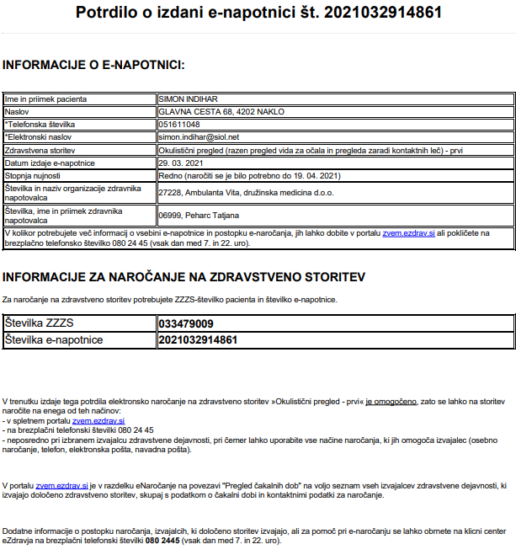
Vrste e-napotnih listin (e-DN FT)
Enkratna
Za obdobje
(e-DN FT – ena FT obravnava, eno leto)
Trajna
Potrdilo ne nadomešča papirnega DN FT
Potrdilo ni obvezno
Priprava pdf potrdila lahko tudi v centralnem sistemu

Slide 18
Pridobivanje prostih terminov
Proces
A
Vsako uro za storitve (VZS), ki jih izvajalec izvaja (pametna poizvedba)
Podatek se prikaže na spletni strani čakalnih dob (cakalnedobe.ezdrav.si) in ob prvem koraku e-naročanja - izbiri izvajalca
Centralni sistem pošlje poizvedbo bolnišničnemu (FT) sistemu
Podatki so lahko stari največ dve uri (možna predpriprava)
Vsako noč poizvedba za vse storitve (VZS)
Poizvedba: prvi prosti (blok) termin za vrsto zdravstvene storitve v tej ustanovi

Slide 19
Možni odgovori napotnih IS
Obstaja prosti termin, možna je uvrstitev v čakalno knjigo – točni termini
Sprejemamo v vrsto oz. izvajamo triažo (uvrstitev na čakalni seznam)
Ne izvajamo storitve
Ni terminov (izredna situacija)
Prost sprejem
Izvajamo v okviru splošnega VZS (hierarhija)
01
02
03
04
05
06

Slide 20
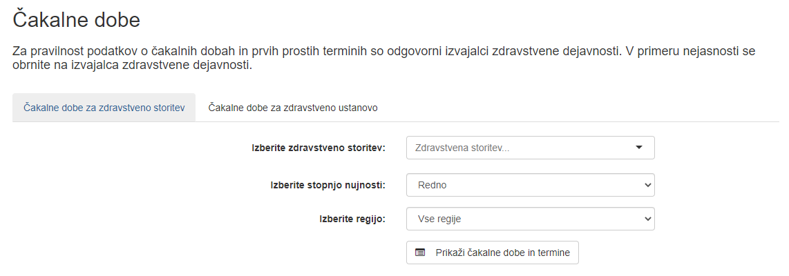
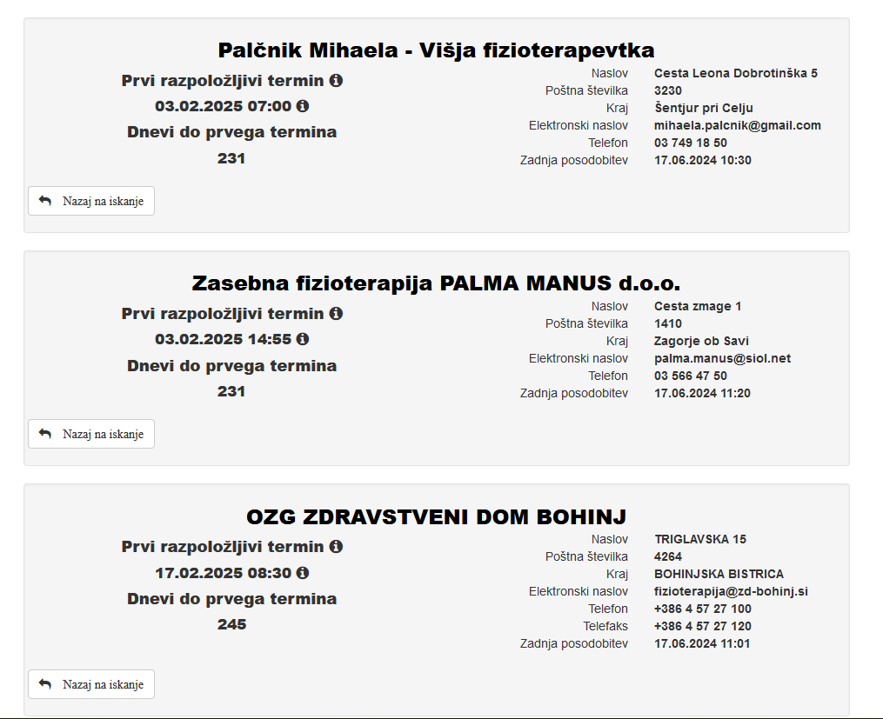
Čakalne dobe – javna objava
https://cakalnedobe.ezdrav.si/

Slide 21
e-naročanje pacienta
e-DN FT z VZS je predpogoj za e-naročanje.
Različne možnosti e-naročanja pacienta.
Nov način poleg obstoječih načinov za naročanje (telefon, osebni obisk,…).

Slide 22
Kaj je e-naročilo?
En rezerviran termin eno e-naročilo
Ena obravnava več obiskov
En obisk eno e-naročilo
Sopomenke:
termin
obisk
e-naročilo

Slide 23
Možnosti e-naročanja pacientov
zdravnik napotovalec, ki je e-DN FT izdal
njegova medicinska sestra
info točka pri izvajalcih zdravstvene dejavnosti
080 24 45 – pacient pooblasti svetovalca za vpogled v zdravstvene podatke
napotni izvajalci (fizioterapevti) naročijo pacienta v svoj lokalni IS
pacient sam, prek portala zVEM

Slide 24
e-DN FT - večkratna/obdobna e-napotna listina
Pacient se lahko e-naroči sam ali ga klicni center za pomoč uporabnikom eZdravja (080 24 45) e-naroči (samo na prvi termin)
Izvajalec (fizioterapevt) lahko v lokalnem IS naroči pacienta na več terminov/obiskov/naročil naenkrat
– obvezno posredovati informacije o tem centralnemu sistemu eNaročanja
Veljavnost e-DN FT je 12 mesecev od prvega obiska, mogoče zaključiti tudi pred tem

Slide 25
e-naročanje – odpoved termina
Pacient sam prek spletne strani narocanje.ezdrav.si, preko portala zVEM ali 080 2445.
Odpove ga fizioterapevt, kjer je pacient naročen.
Ponovno naročilo obvezno v 5 dneh od odpovedi termina.
Pogoji navedeni v ZPacP, 15.b člen.
Lahko pride do neveljavnosti e-DN FT, če ni izbran opravičljiv razlog (pozor!! edini trenutno neopravičljiv razlog je ˝Brez navedbe razlogov˝, DN preneha veljati).

Slide 26
Poročanje o čakajočih – nacionalni čakalni seznam
Proces
B
Podatki se združijo v nacionalnem čakalnem seznamu, upravljavec NIJZ, za analize in spremljanje
Centralni sistem pošlje poizvedbo bolnišničnemu sistemu
Zakonska podlaga v zakonu, ki ureja pacientove pravice
Vsako noč za storitve (VZS), ki jih izvajalec izvaja
Poizvedba: vsi čakajoči pacienti (z osebnimi podatki), naročeni na vse zdravstvene storitve (VZS)
IDT – identifikator termina
Upoštevajo se indikatorji: kontrolni pregled, želja pacienta, medicinsko pogojeno

Slide 27
Obveščanje pacientov
Iz zVema:
‘potisna’ sporočila za registrirane uporabnike zVema
SMS in e-sporočila – problematika pravih kontaktnih podatkov
Glavni tipi sporočil:
e-napotna listina izdelana / preklicana
sprememba stopnje nujnosti
termin (naročilo) rezerviran / preklican / spremenjen
opomnik ob prihajajočem terminu 14 dni in 1 dan pred

Slide 28
Kontaktni podatki pacientov
Problem nepravilnih kontaktnih podatkov pacientov
Rešitev RDSP (Register demografskih in statusnih podatkov)
Prva uporaba v eDN FT
Brez kontaktnih podatkov v RDSP izdelava e-napotne listine ni mogoča
Vnos kontaktnih podatkov
ob izdelavi e-napotne listine
zVem
Potrjevanje oz. verifikacija kontaktnih podatkov

Slide 29
Komuniciranje med izvajalci
Trenutno možnost t.i. taskov v eNaročanju
žal večina ponudnikov IS tega ni vgradila v svoje sisteme
V bodoče s pomočjo zVema

Slide 30
Izvajanje storitve
Ob prvem obisku se naredi v lokalnem informacijskem sistemu sprejem in e-DN FT gre v ustrezen status (vpisan)
Po opravljenem obisku se tega zaključi v lokalnem informacijskem sistemu, ki spremeni status e-DN FT
Enako velja za vse naslednje obiske
Obstaja tudi možnost menjave fizioterapevta, ko obravnava še ni končana:
Prvi fizioterapevt zaključi e-DN FT in označi, da obravnava še ni končana
Izdati mora FT poročilo
Pacienta se lahko z istim e-DN FT naroči pri drugem fizioterapevtu

Slide 31
Zaključek storitve
Ko je obravnava po mnenju fizioterapevta končana, jo zaključi in e-DN FT se postavi v status „izkoriščen“
Izdati mora FT poročilo, ki se kot dokument shrani v CRPP
Trenutno je to le v pdf obliki
Načrtovano je strukturirano poročilo (mogoča iskanja, razvrščanja, statistika, …)

Slide 32
Poročanje o realizaciji
Proces
C
Trenutno slaba kakovost podatkov
Centralni sistem pošlje poizvedbo bolnišničnemu sistemu
Poizvedba: vse izvedene storitve (VZS) pri vseh izvajalcih zdravstvene dejavnosti, z datumom in uro izvedbe, utemeljenostjo napotitve in stopnje nujnosti
Vsako noč za vse ustanove in vse VZS-je
Podatki za analize in spremljanje
Realizirani in odpovedani termini

Slide 33
Poročila
BI - Business Intelligence
Pregled nad podatki, poslanimi v centralni sistem eNaročanje
Izvajanje analiz, priprava poročil, …
Dnevna poročila in poročila na zahtevo
Potrebno naročilo oz. registracija

Slide 34
Poročila na zahtevo- WebBI
Ureditev dostopa:
https://zvem.ezdrav.si/javniobrazci/ui/obrDostopBI
Vrste poročil
Odpovedana naročila
Aktivna naročila
Prikaz prvega prostega termina
Prikaz spreminjanja števila dni do prvega prostega termina
Ralizirana naročila

Slide 35
Dnevna poročila o kakovosti podatkov
Navodila:
https://ezdrav.si/wp-content/uploads/2023/11/Porocila-o-kakovosti-podatkov-navodila-za-izvajalce-zdravstvene-dejavnostiV4.pdf
Zahtevek:
https://ezdrav.si/wp-content/uploads/2023/11/Vloga-za-dostop-do-resitve-eNarocanjeBI_-V2.pdf
Poročila:
Naročila, prejeta iz lokalnega sistema
Prejeta naročila, ki zaradi napak niso zabeležena v eNaročanje
Poročilo o uspešni komunikaciji z ustanovo v nočnih procesih
Profilirana poročila
Potrebna vloga EUEZ “Sestra (administrator) zdravstvene ustanove”

Slide 36
Tehnični pogoji
Namestitev nadgrajene lokalne aplikacije v informacijskem sistemu izvajalca zdravstvene dejavnosti
Vključitev v zNET (varno zdravstveno komunikacijsko omrežje)
Ustrezne vloge uporabnikov v EUEZ (evidence uporabnikov eZdravja)
Registracija izvajalca (fizioterapevta) v sistem eNaročanja

Slide 37
Novosti, dopolnitve lokalnih IS
Na strani predpisovalcev (napotovalcev):
Obstajajo rešitve za vnašanje DN FT v lokalne sisteme
Trenutno: DN se tiskajo na papirni zeleni Obr. DN FT
V prihodnje: e-DN FT se bo poslal v centralni sistem eNaročanja
Preverjanje vseh potrebnih podatkov
Digitalno podpisan dokument
Na strani napotnih izvajalcev (fizioterapevtov)
Obstajajo rešitve za urejanje čakalnih seznamov
Trenutno: termini in podatki iz DNjev se ročno vnašajo
lahko se bo izvedlo e-naročilo
e-DN FT se bo prenesel iz centralnega sistema eNaročanja
(že sedaj) samodejno poročanje o prostih terminih, čakajočih, …
čakalni seznami urejeni po novih VZSjih
Neobvezno tiskanje potrdila o napotitvi
V prihodnje:
Poročanje v procesih A in B

Slide 38
Prednosti za fizioterapevte
Prihranek časa pri uvrščanju zavarovanih oseb v čakalni seznam in avtomatična določitev datuma za prvo obravnavo
Ni stroškov v zvezi s pošiljanjem oziroma obveščanjem zavarovanih oseb o terminu začetka fizioterapevtske obravnave
Ni več potrebe za prepisovanje podatkov iz listine DN FT v svoj lokalni informacijski sistem (prihranek časa)
Pregled vseh e-DN FT za zavarovano osebo, po statusih e-DN FT
Dostop do pacientovih podatkov na napotnih listinah in v CRPP
Samodejno izpolnjevanje in pošiljanje FT poročila v CRPP
Prihranek stroškov glede nakupa papirnega obrazca Obr. DN FT

Slide 39
Dostop do CRPP – matrika dostopov
Pooblastila zdravstvenih delavcev in drugih pooblaščenih oseb za obdelavo podatkov v CRPP (Pravilnik o pooblastilih za obdelavo podatkov v CRPP - priloga)
Fizioterapevti imajo dostop do zdravstvene dokumentacije pacientov v CRPP
‘ ‘ – dokumentacijo je dopustno obdelovati
x – pacient mora podati izjavo o dovolitvi vpogleda

Slide 40
Evidenca uporabnikov eZdravja(EUEZ)
Vloga ‚Fizioterapevt‘
Določa aktivnosti, ki jih fizioterapevt lahko izvaja v sistemu eNaročanje
Fizioterapevt:
Lahko:
Ustvari e-DN FT iz papirnega DN
Ustvari e-naročilo
Izvede sprejem
Izvede odpust
Pregleduje zgodovino e-DN FT
Vpogleduje v medicinske in administrativne podatke
Vsak uporabnik mora biti vpisan v EUEZ in imeti ustrezne vloge

Slide 41
Fizioterapevti in eNaročanje danes
e-DN FT še ne obstaja, zato e-naročanje ni mogoče
Naročanje poteka na 'klasični' način, termine se rezervira v lokalnih IS, ki niso povezani z eNaročanjem
Podatki o prvih prostih terminih se pošiljajo v procesu A, ki se objavljajo na cakalnedobe.ezdrav.si
Podatki o čakajočih se pošiljajo v procesu B. Od fizioterapevtov sprejemamo okrog 90.000 rezerviranih terminov. Ti termini (naročila) se ne prenesejo v sistem eNaročanja!

Slide 42
Pomembni kontakti podatki
Spletna stran eNaročanja: https://www.ezdrav.si/storitve/enarocanje/
Pogosta vprašanja: https://podpora.ezdrav.si/pogosta-vprasanja/
Podpora uporabnikom:
Modra številka: 080 72 99
https://podpora.ezdrav.si
e-naslov: podpora@ezdrav.si

Slide 43
Klicni center za e-naročanje
Na zdravstveno storitev pacienta lahko naroči svetovalec v klicnem centru na brezplačni telefonski številki 080 24 45.
Svetovalcu mora posredovati ZZZS številko pacienta in številko e-DN FT, ki sta navedeni na potrdilu o izdani e-napotni listini.

